Slide 1
Дисциплина:
Электроника и схемотехника
Лектор: Елизаров Игорь Александрович
кандидат технических наук, доцент

Slide 2

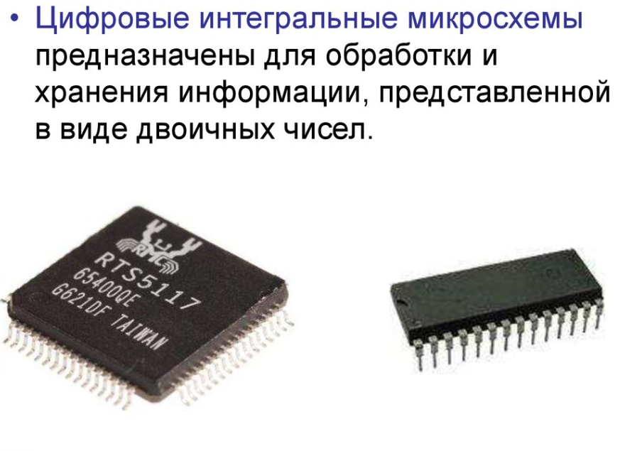
Цифровые интегральные микросхемы
2
Электротехника и электроника

Slide 3
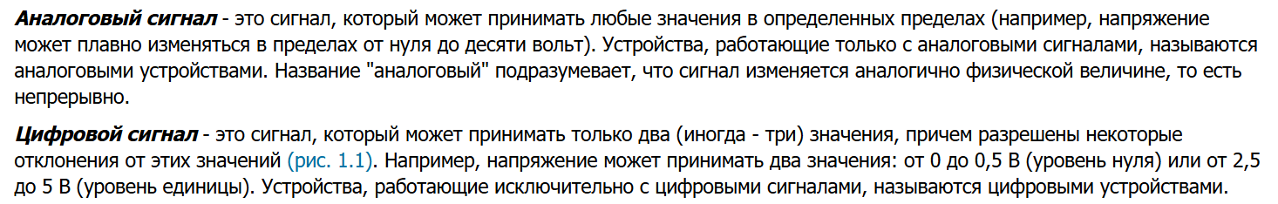
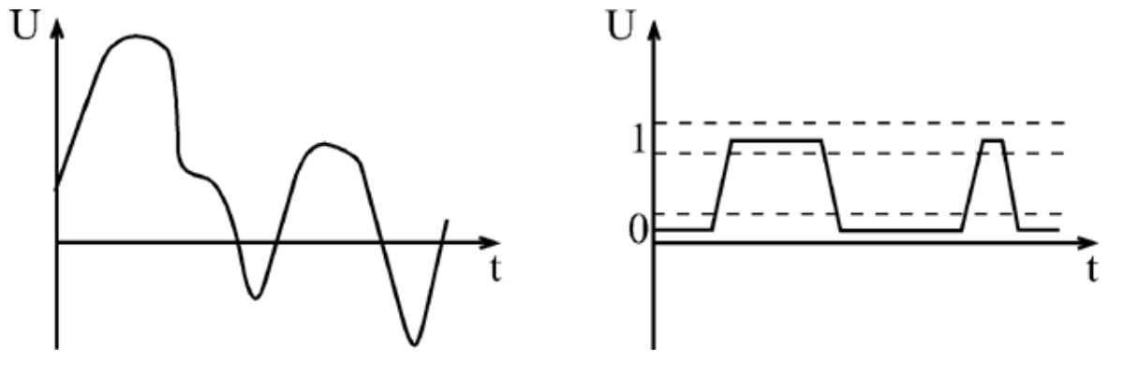
Виды сигналов
3
Электротехника и электроника

Slide 4
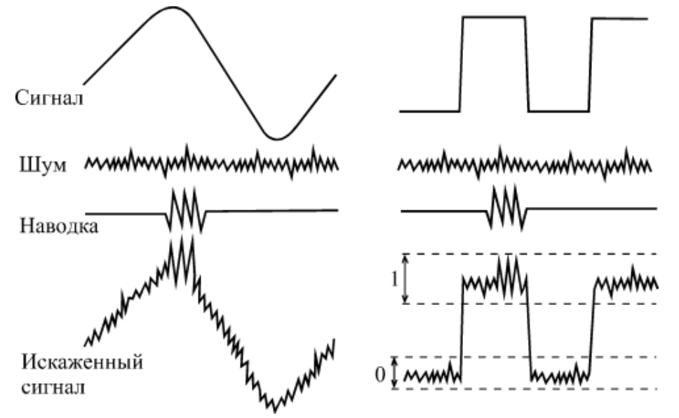
Виды сигналов
Все операции, производимые электронными устройствами над сигналами, можно условно разделить на три большие группы:
обработка (или преобразование);
передача;
хранение.
Во всех этих трех случаях полезные сигналы искажаются паразитными - шумами, помехами, наводками. Кроме того, при обработке сигналов (например, при усилении, фильтрации) еще и искажается их форма - из-за несовершенства, неидеальности электронных устройств. А при передаче на большие расстояния и при хранении сигналы к тому же ослабляются.
В отличие от аналоговых, цифровые сигналы, имеющие всего два разрешенных значения, защищены от действия шумов, наводок и помех гораздо лучше. Небольшие отклонения от разрешенных значений никак не искажают цифровой сигнал, так как всегда существуют зоны допустимых отклонений
4
Электротехника и электроника

Slide 5
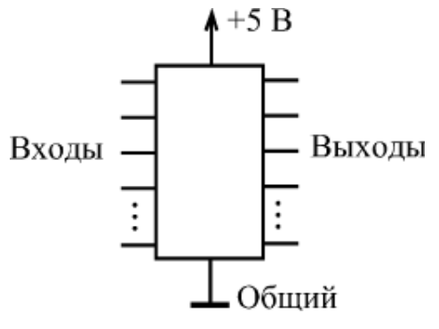
Основные обозначения на схемах
Все цифровые устройства строятся из логических микросхем, каждая из которыхобязательно имеет следующие выводы (или, как их еще называют в просторечии, "ножки"):
выводы питания: общий (или "земля") и напряжения питания (в большинстве случаев — +5 В или +3,3 В);
выводы для входных сигналов (или "входы"), на которые поступают внешние цифровые сигналы;
выводы для выходных сигналов (или "выходы"), на которые выдаются цифровые сигналы из самой микросхемы.
Каждая микросхема преобразует тем или иным способом последовательность входных сигналов в последовательность выходных сигналов. Способ преобразования чаще всего описывается или в виде таблицы (так называемой таблицы истинности), или в виде временных диаграмм, то есть графиков зависимости от времени всех сигналов.
Выводы питания на схемах обычно не показываются;
5
Электротехника и электроника

Slide 6
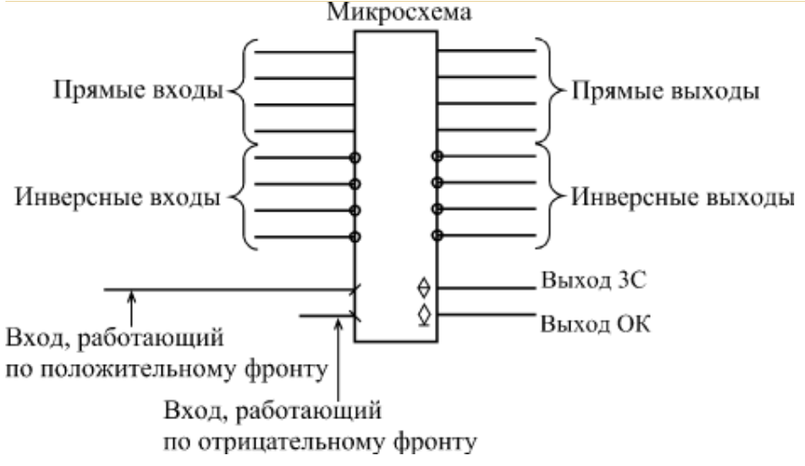
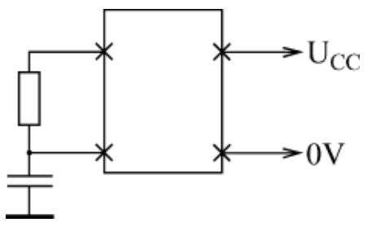
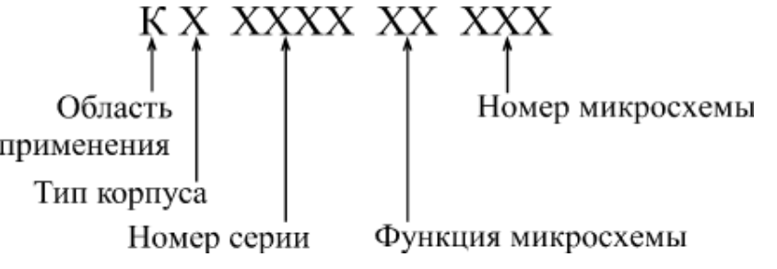
Основные обозначения на схемах
Обозначение неинформационных выводов
Обозначения отечественных микросхем
6
Электротехника и электроника

Slide 7
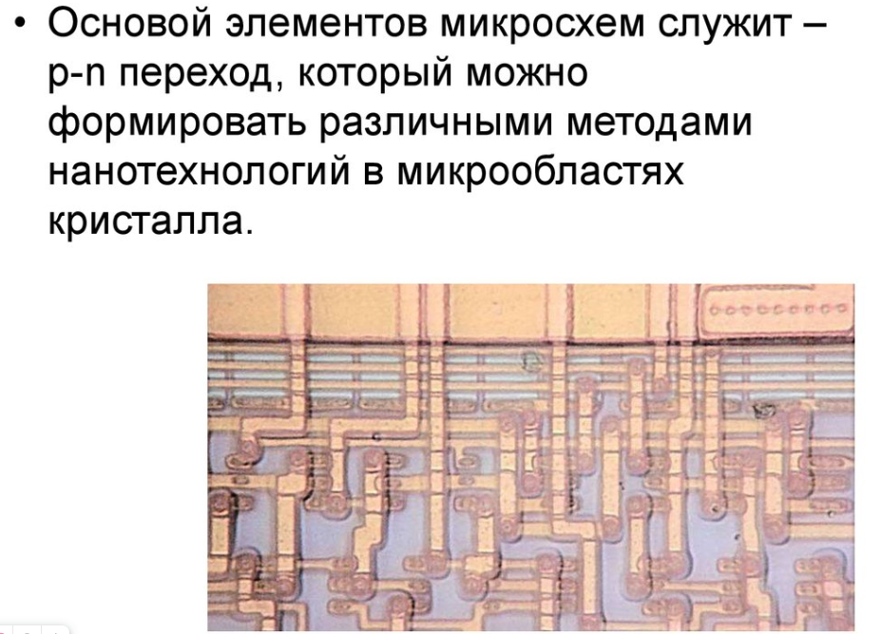
Цифровые интегральные микросхемы
7
Электротехника и электроника

Slide 8
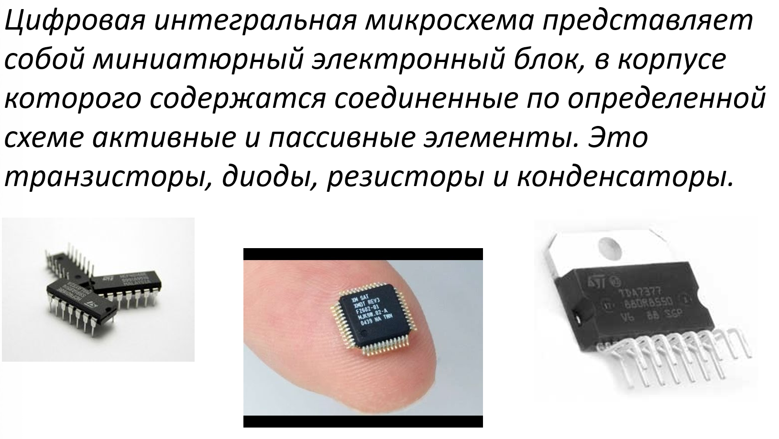
Цифровые интегральные микросхемы
8
Электротехника и электроника

Slide 9
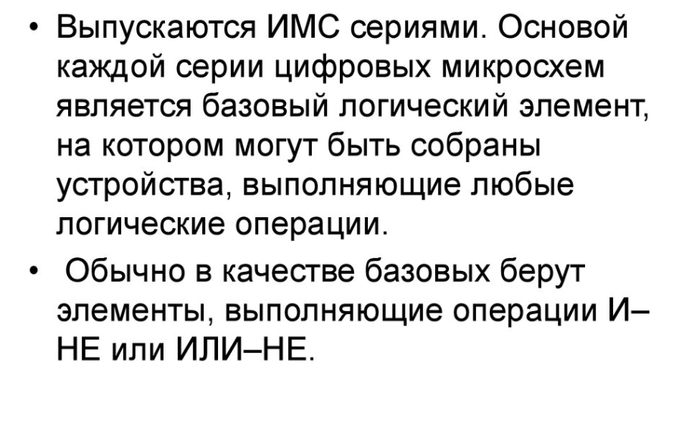
Цифровые интегральные микросхемы
9
Электротехника и электроника

Slide 10
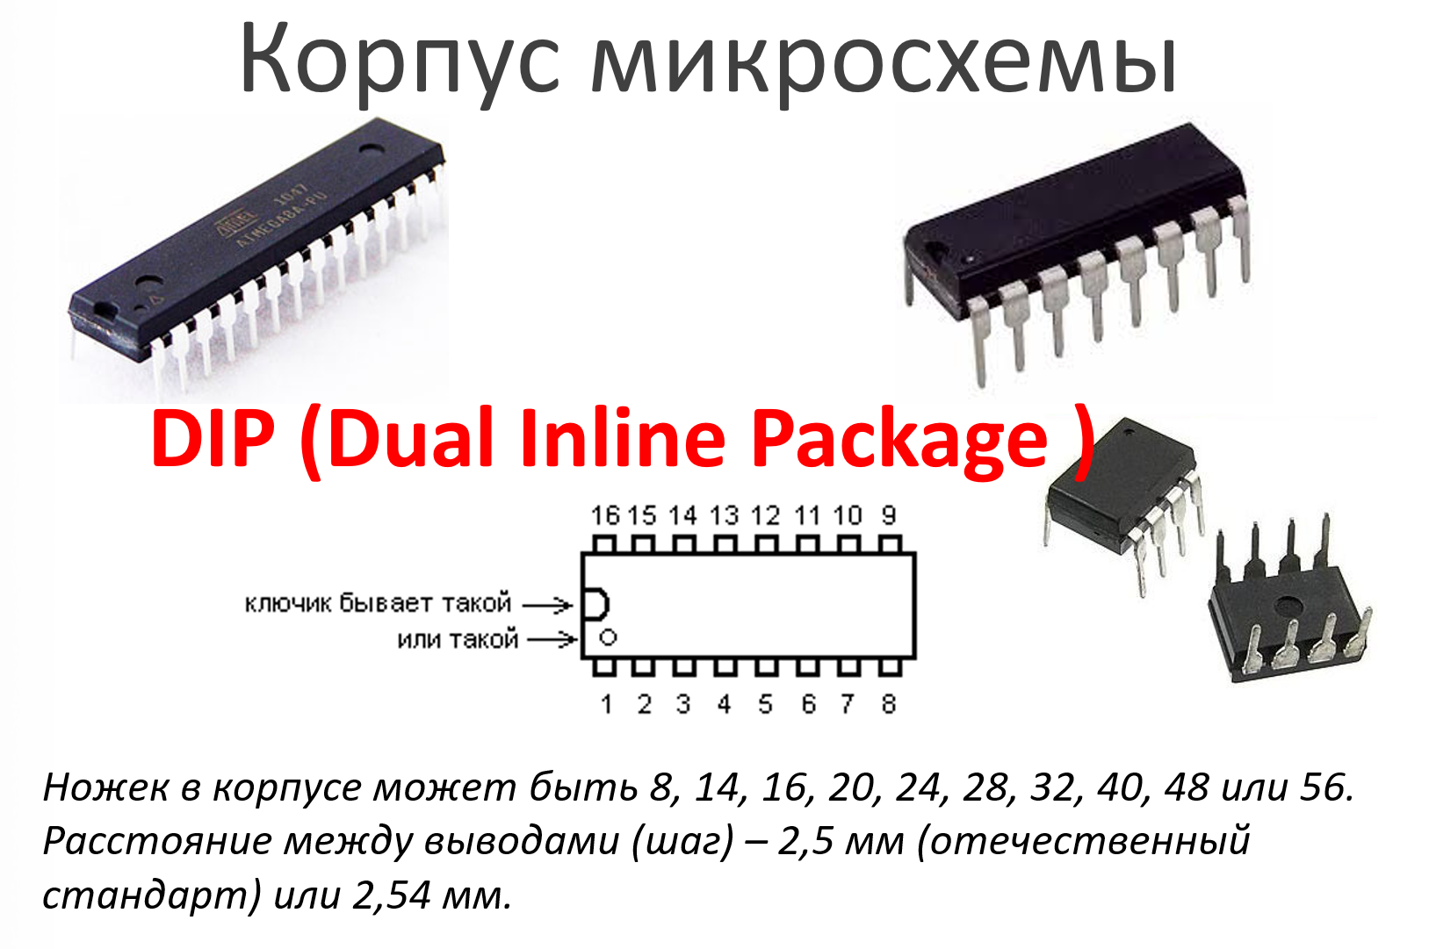
Цифровые интегральные микросхемы
10
Электротехника и электроника

Slide 11
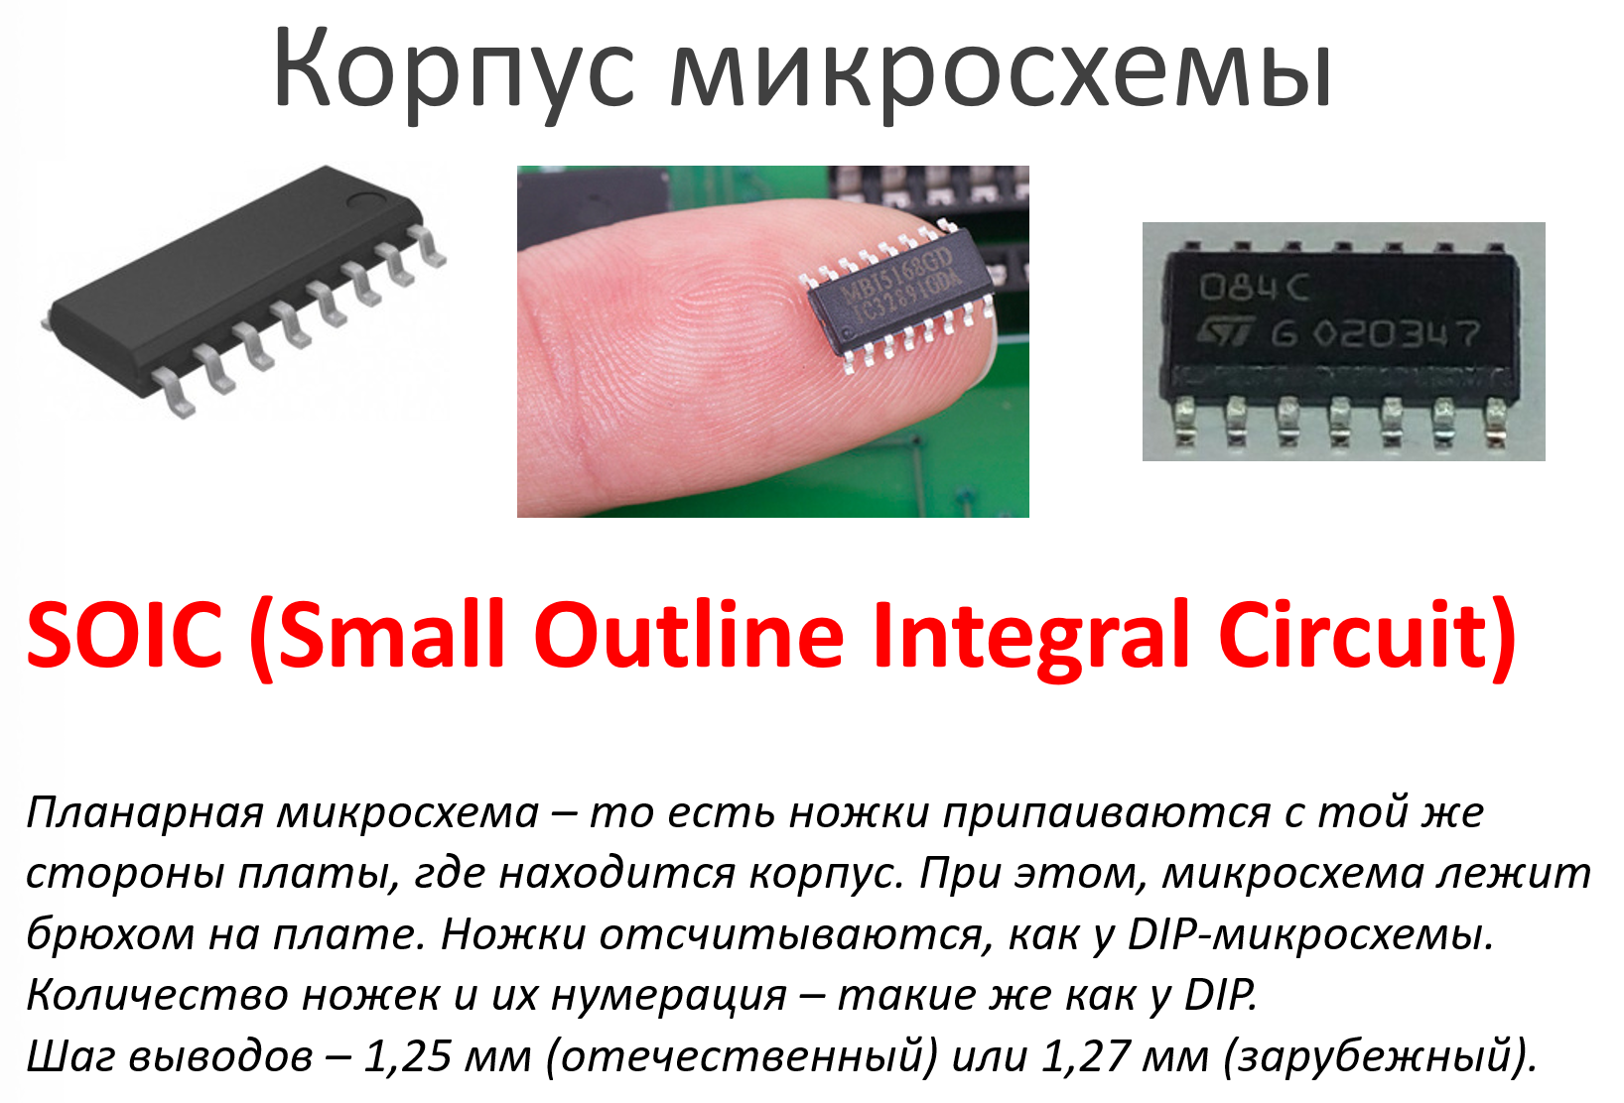
Цифровые интегральные микросхемы
11
Электротехника и электроника

Slide 12
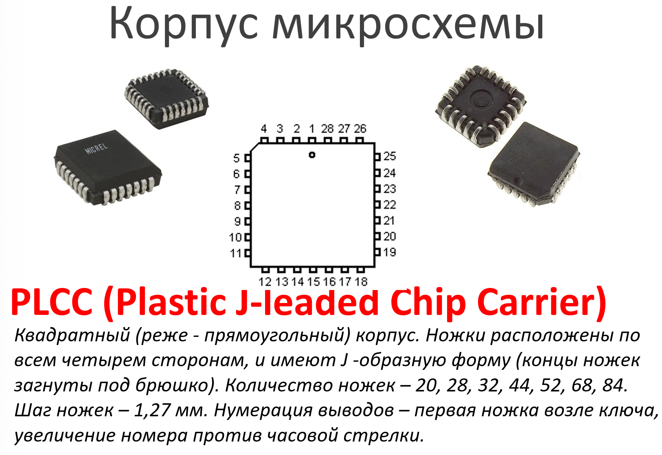
Цифровые интегральные микросхемы
12
Электротехника и электроника

Slide 13
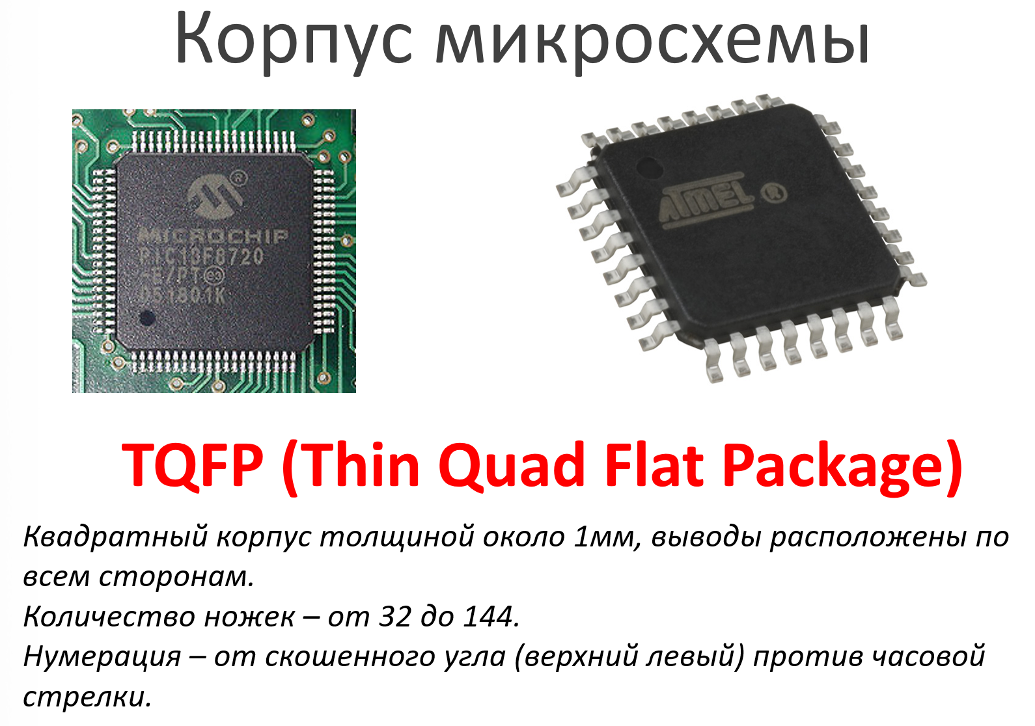
Цифровые интегральные микросхемы
13
Электротехника и электроника

Slide 14
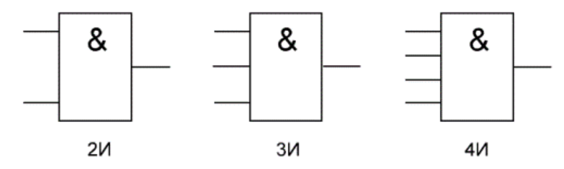
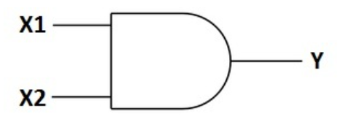
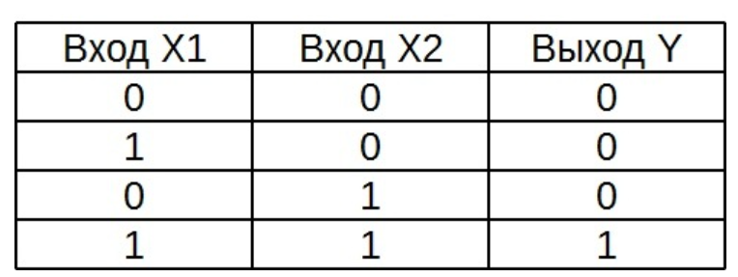

Базовые логические элементы
Логический элемент «И» - конъюнкция, логическое умножение, AND
Таблица истинности 2И
14
Электротехника и электроника

Slide 15
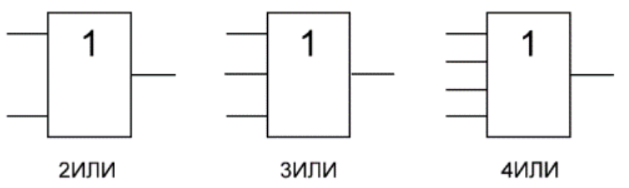
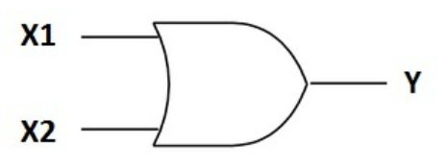
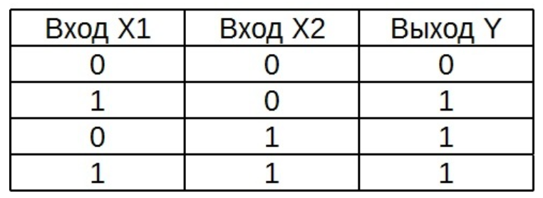
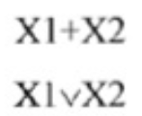
Базовые логические элементы
Логический элемент «ИЛИ» - дизъюнкция, логическое сложение, OR
Таблица истинности 2ИЛИ
15
Электротехника и электроника

Slide 16
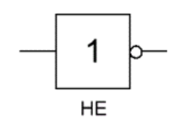
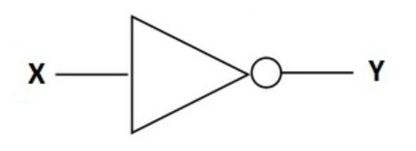
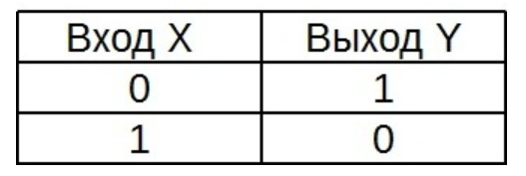

Базовые логические элементы
Логический элемент «НЕ» - отрицание, инвертор, NOT
Таблица истинности НЕ
16
Электротехника и электроника

Slide 17
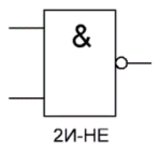
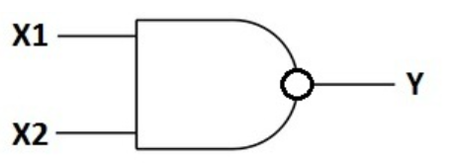
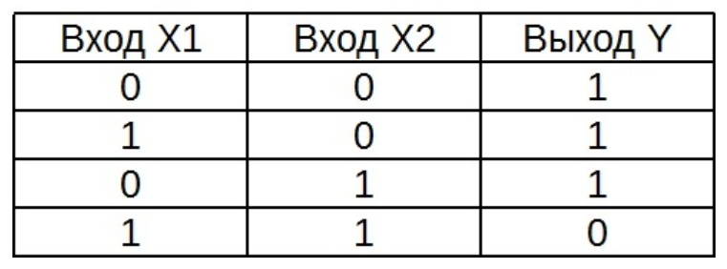
Базовые логические элементы
Логический элемент «И-НЕ» - конъюнкция (логическое умножение) с отрицанием, NAND
Таблица истинности 2И-НЕ
17
Электротехника и электроника

Slide 18
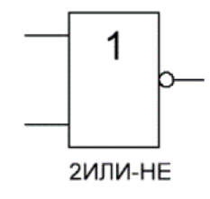
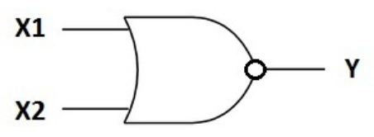
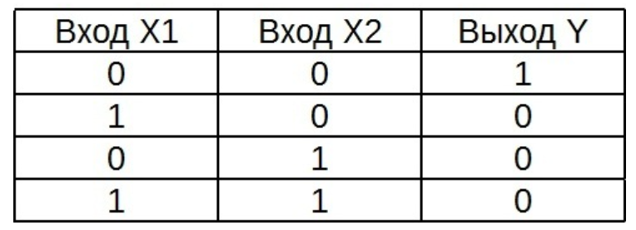
Базовые логические элементы
Логический элемент «ИЛИ-НЕ» - дизъюнкция (логическое сложение) с отрицанием, NOR
Таблица истинности 2ИЛИ-НЕ
18
Электротехника и электроника

Slide 19
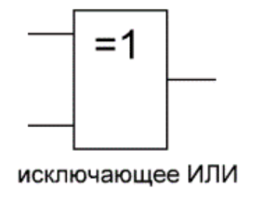
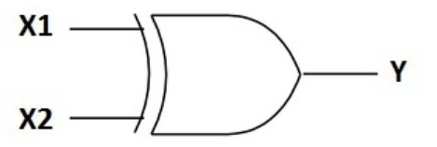
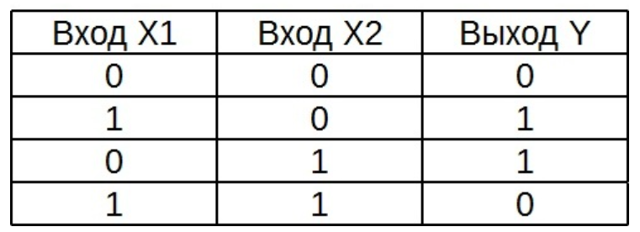

Базовые логические элементы
Логический элемент «исключающее ИЛИ» - сложение по модулю 2, XOR
Таблица истинности «исключающее ИЛИ»
19
Электротехника и электроника

Slide 20
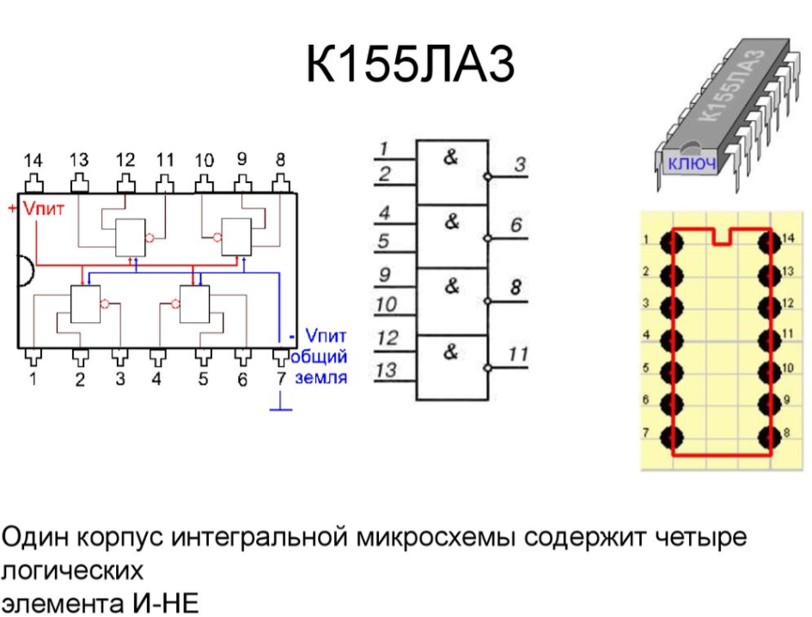
Цифровые интегральные микросхемы
20
Электротехника и электроника

Slide 21
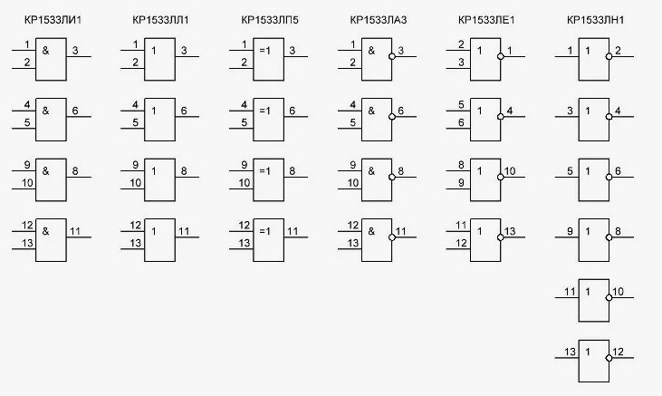
Цифровые интегральные микросхемы
21
Электротехника и электроника

Slide 22
Шифраторы, дешифраторы
Шифраторы
Шифратор — это комбинационное устройство, преобразующее десятичные числа в двоичную систему счисления, причем каждому входу может быть поставлено в соответствие десятичное число, а набор выходных логических сигналов соответствует определенному двоичному коду.
Шифратор иногда называют «кодером» (от англ. coder) и используют, например, для перевода десятичных чисел, набранных на клавиатуре кнопочного пульта управления, в двоичные числа.
22
Электротехника и электроника

Slide 23
Шифраторы, дешифраторы
Шифраторы
Если количество входов настолько велико, что в шифраторе используются все возможные комбинации сигналов на выходе, то такой шифратор называется полным, если не все, то неполным
23
Электротехника и электроника

Slide 24
Шифраторы, дешифраторы
Шифраторы
Число входов и выходов в полном шифраторе связано соотношением n = 2^{m}, где n — число входов, m — число выходов.
Так, для преобразования кода кнопочного пульта в четырехразрядное двоичное число достаточно использовать лишь 10 входов, в то время как полное число возможных входов будет равно
16 (n = 2⁴ = 16),
поэтому шифратор 10x4 (из 10 в 4) будет неполным.
24
Электротехника и электроника

Slide 25
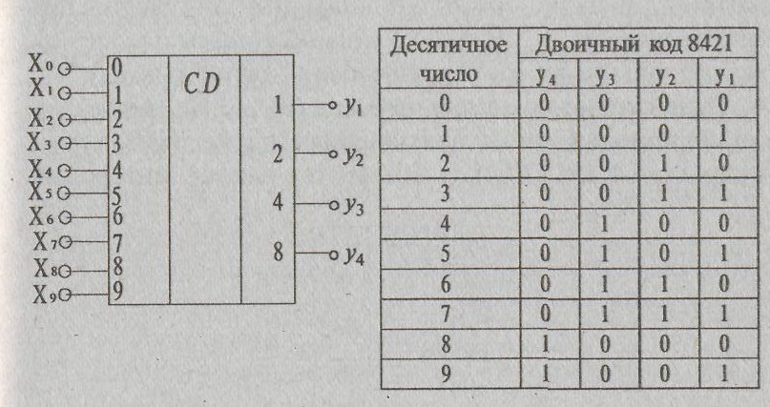
Шифраторы, дешифраторы
Шифраторы
25
Электротехника и электроника

Slide 26
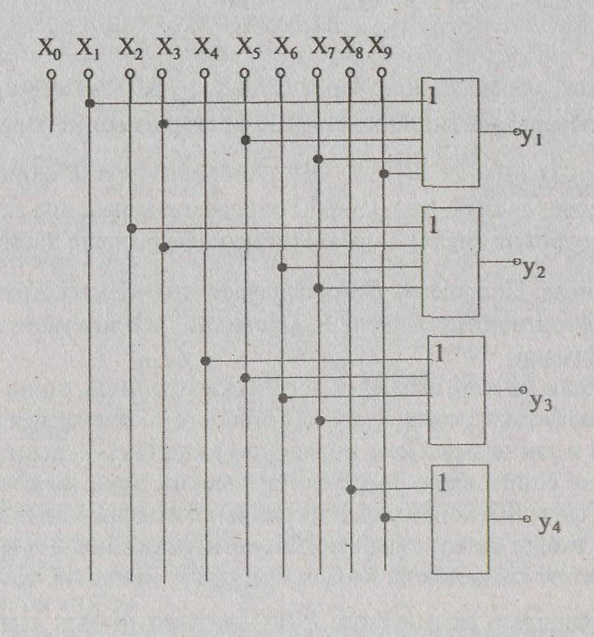
Шифраторы, дешифраторы
Шифраторы
26
Электротехника и электроника

Slide 27
Шифраторы, дешифраторы
Дешифраторы
Дешифратором называется комбинационное устройство, преобразующее n-разрядный двоичный код в логический сигнал, появляющийся на том выходе, десятичный номер которого соответствует двоичному коду.
27
Электротехника и электроника

Slide 28
Шифраторы, дешифраторы
Дешифраторы
Число входов и выходов в так называемом полном дешифраторе связано соотношением
m = 2^{n},
где n — число входов,
а т — число выходов.
Если в работе дешифратора используется неполное число выходов, то такой дешифратор называется неполным.
Так, например, дешифратор, имеющий 4 входа и 16 выходов, будет полным, а если бы выходов было только 10, то он являлся бы неполным.
28
Электротехника и электроника

Slide 29
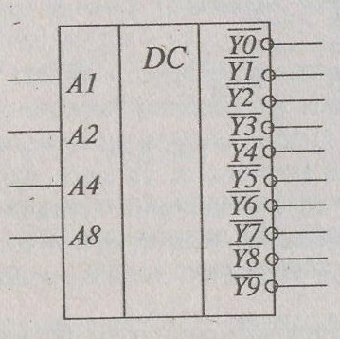
Шифраторы, дешифраторы
Дешифраторы
дешифратор К555ИД6
Дешифратор имеет 4 прямых входа, обозначенных через А1, ..., A8. Аббревиатура А обозначает «адрес» (от англ. address). Указанные входы называют адресными. Цифры определяют значения активного уровня (единицы) в соответствующем разряде двоичного числа.
29
Электротехника и электроника

Slide 30
Шифраторы, дешифраторы
Дешифраторы
Дешифратор К555ИД6 имеет 10 инверсных
выходов У0, ... , У9.
Цифры определяют десятичное число, соответствующее заданному двоичному числу на входах.
Очевидно, что этот дешифратор неполный.
Значение активного уровня (нуля) имеет тот выход, номер которого равен десятичному числу, определяемому двоичным числом на входе.
30
Электротехника и электроника

Slide 31
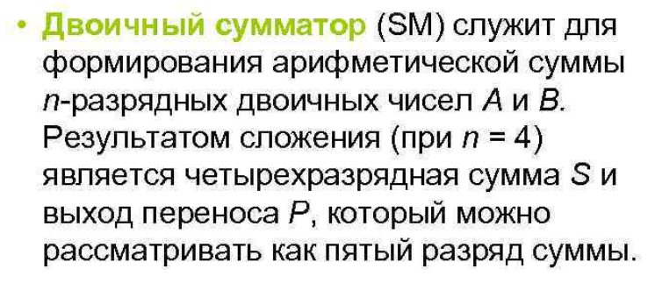
Сумматоры и полусумматоры
Двоичный сумматор
31
Электротехника и электроника

Slide 32
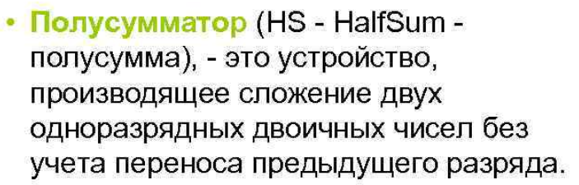
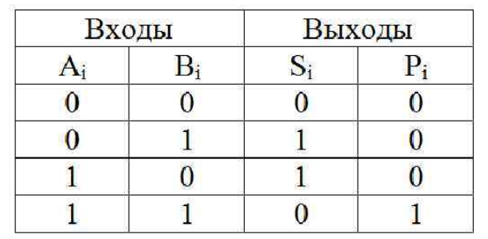
Сумматоры и полусумматоры
Полусумматор
32
Электротехника и электроника

Slide 33
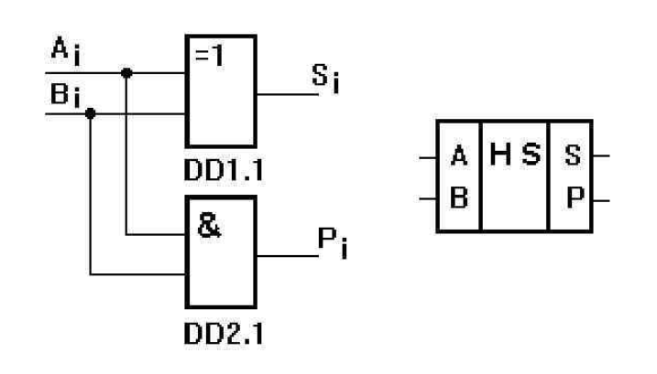
Сумматоры и полусумматоры
Полусумматор
33
Электротехника и электроника

Slide 34
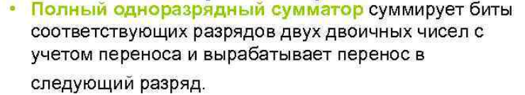
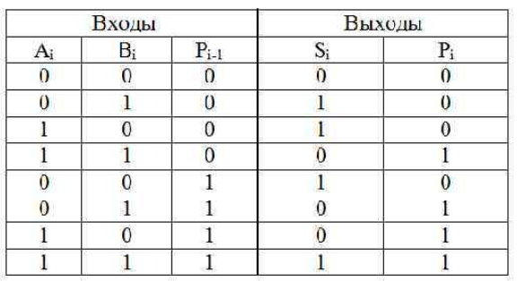
Сумматоры и полусумматоры
Полный одноразрядный сумматор
34
Электротехника и электроника

Slide 35
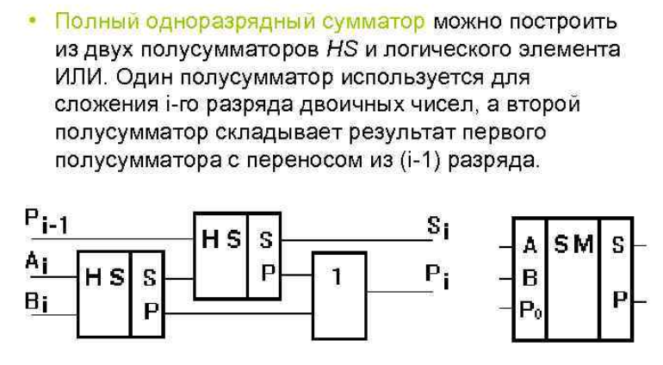
Сумматоры и полусумматоры
Полный одноразрядный сумматор
35
Электротехника и электроника

Slide 36
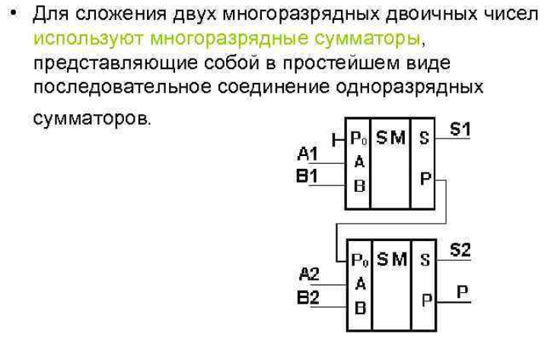
Сумматоры и полусумматоры
Многоразрядный сумматор
36
Электротехника и электроника

Slide 37
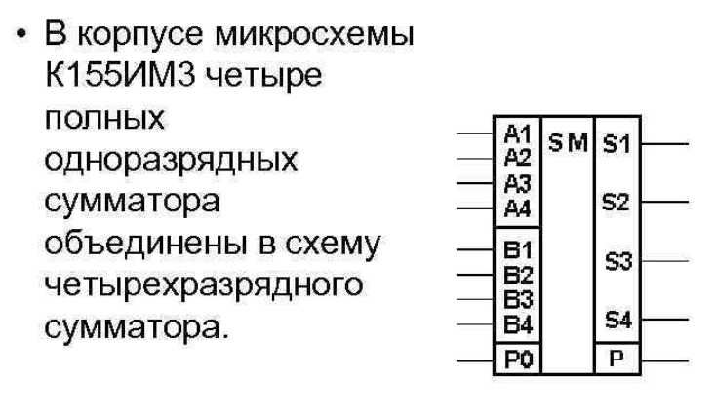
Сумматоры и полусумматоры
Многоразрядный сумматор
37
Электротехника и электроника

Slide 38
Триггеры
Триггеры (toggle - переключатель) - цифровые устройства, предназначенные для записи и хранения одного разряда двоичного числа и представляют собой логическую схему с двумя устойчивыми состояниями.
Триггеры - элементарные устройства памяти, обладающие двумя устойчивыми состояниями: единичным и нулевым, реализуется в виде ИМС и используется для построения других устройств - регистров, счетчиков, полупроводниковых запоминающих устройств.
38
Электротехника и электроника

Slide 39
Триггеры
39
Электротехника и электроника

Slide 40
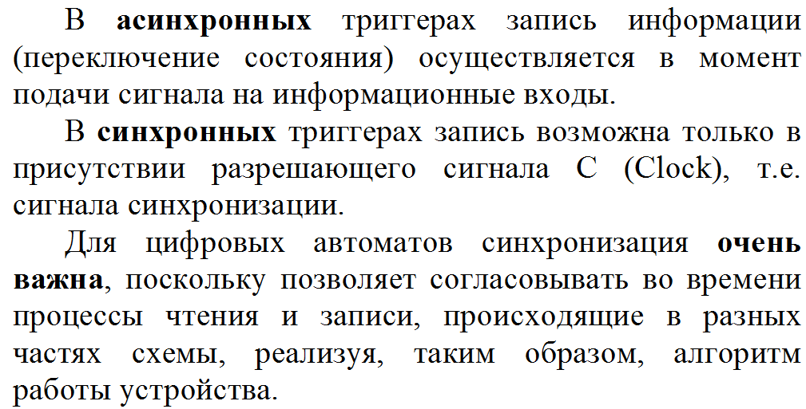
Триггеры
40
Электротехника и электроника

Slide 41
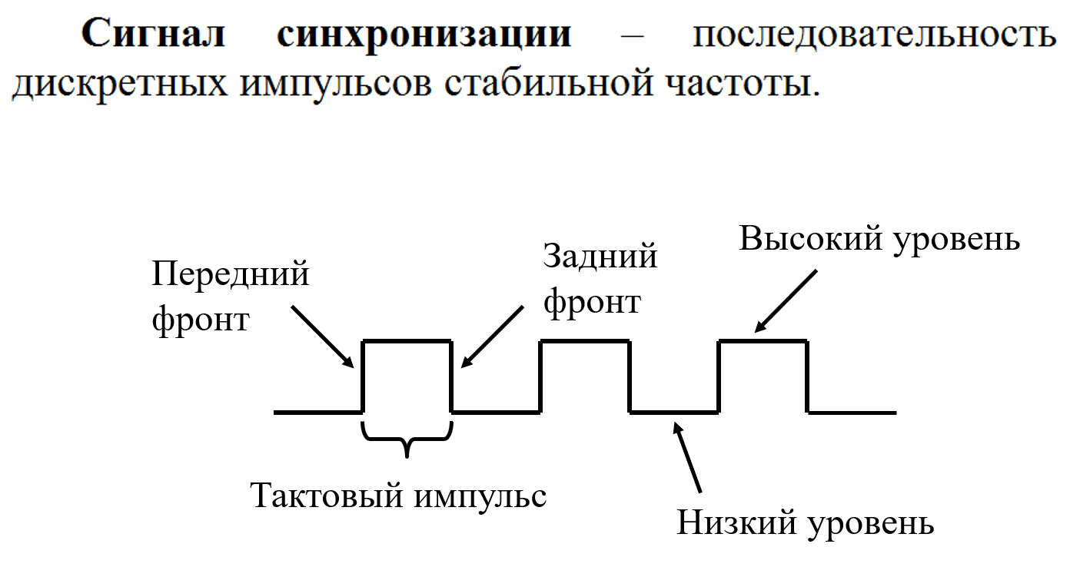
Триггеры
41
Электротехника и электроника

Slide 42

Триггеры
42
Электротехника и электроника

Slide 43

Триггеры
43
Электротехника и электроника

Slide 44


Триггеры
Асинхронный RS-триггер на элементах ИЛИ-НЕ
* – неопределенное состояние.
R – Reset (сброс).
S – Set (установка).
Это простейший триггер, служащий основой для
построения более сложных триггеров.
44
Электротехника и электроника

Slide 45


Триггеры
Асинхронный RS-триггер на элементах И-НЕ
* – неопределенное состояние.
R – Reset (сброс).
S – Set (установка).
Это простейший триггер, служащий основой для
построения более сложных триггеров.
45
Электротехника и электроника

Slide 46

Триггеры
Синхронный RS-триггер со статическим управлением
46
Электротехника и электроника

Slide 47

Триггеры
Синхронный RS-триггер со статическим управлением
47
Электротехника и электроника

Slide 48

Триггеры
D-триггер
Триггер-задержка – хранит предыдущее состояние до прихода очередного синхроимпульса.
Можно построить на RS-триггере, если подавать сигнал D на линию S напрямую, а на R – через инверсию.
48
Электротехника и электроника

Slide 49

Триггеры
D-триггер
49
Электротехника и электроника

Slide 50
Триггеры
D-триггер
50
Электротехника и электроника

Slide 51

Триггеры
Т-триггер
51
Электротехника и электроника

Slide 52

Триггеры
Т-триггер
52
Электротехника и электроника

Slide 53

Триггеры
JK-триггер
53
Электротехника и электроника

Slide 54

Триггеры
Синхронный двухступенчатый JK-триггер
54
Электротехника и электроника

Slide 55

Триггеры
Синхронный двухступенчатый JK-триггер
55
Электротехника и электроника

